Slide 1
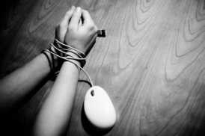
ΑΣΦΑΛΕΙΑ ΣΤΟ ΔΙΑΔΙΚΤΥΟ
ΕΚΠΑΙΔΕΥΤΙΚΟΙ – ΓΟΝΕΙΣ – ΠΑΙΔΙΑ

Slide 2
Επιμέλεια παρουσίασης
Αγγελάκη Σταματίνα…………………….. Α.Μ.: 212321
Δερβίση Κατερίνα…………………………. Α.Μ.: 212326
Λαθούρης Δημήτριος…………………….. Α.Μ.: 212336
Παπαγεωργίου Κωνσταντίνος………… Α.Μ.: 211340
Πορετσάνου Ιωάννα……………………… Α.Μ.: 212346
Τζιάσιου Ελένη………………………………. Α.Μ.: 212349
Τσεσμελή Γεωργία…………………………. Α.Μ.: 212351
Τσολακίδου Ευθυμία……………………… Α.Μ.: 212352
Χατζηγεωργίου Δέσποινα……………….. Α.Μ.: 212353

Slide 3
Σκοπός της παρουσίασης
Σκοπός της παρουσίασης είναι η διερεύνηση του πεδίου «ασφάλεια στο διαδίκτυο» προκειμένου να προσδιοριστούν οι παράμετροι αυτού του ζητήματος

Slide 4
1. ΑΝΑΓΚΑΙΟΤΗΤΑ ΤΗΣ ΑΣΦΑΛΟΥΣ ΧΡΗΣΗΣ ΤΟΥ ΔΙΑΔΙΚΤΥΟΥ

Slide 5
Γιατί χρειαζόμαστε ασφαλές διαδίκτυο; (1/4)
Οι νέοι χρησιμοποιούν όλο και περισσότερο το διαδίκτυο και θεωρούνται οι πιο συχνοί χρήστες του. Έρευνες μάλιστα δείχνουν ότι το χρησιμοποιούν ακόμα συχνότερα από τους ενήλικες. (Subrahmanyam, Kuat, Greenfield & Gross. 2000)
Το διαδίκτυο χρησιμοποιείται από τους νέους τόσο στο σχολειό όσο και στο σπίτι για κοινωνική δικτύωση, βοήθεια στα μαθήματα καθώς και για διασκέδαση.
Στις ΗΠΑ έχει βρεθεί ότι περίπου 21 εκατομμύρια έφηβων (12-18 ετών) χρησιμοποιούν το διαδίκτυο.
Σε αντίστοιχη ερευνά στην Αυστραλία αναφέρεται ότι 86% των Αυστραλων νέων ηλικίας 13-18 έχουν πρόσβαση στο διαδίκτυο (Flemming et al, 2006)

Slide 6
Γιατί χρειαζόμαστε ασφαλές διαδίκτυο; (2/4)
Σε πρόσφατη έρευνα που διεξήχθη στο Βέλγιο (Valcke et.al. 2007) παρατηρήθηκε ότι τα παιδιά δημοτικού σχολείου χρησιμοποιούν το internet σε μεγάλη συχνότητα.
  62,9% αναφέρουν ότι χρησιμοποιούν το διαδίκτυο καθημερινά ή τρεις φόρες την εβδομάδα
  91,2% των μαθητών δηλώνουν ότι έχουν πρόσβαση στο διαδίκτυο από το σπίτι τους
  σχεδόν 60% αναφέρουν ότι χρησιμοποιούν το διαδίκτυο για σχολική εργασία
  περίπου το 50% του δείγματος δηλώνει ότι συνομιλούν στο διαδίκτυο καθημερινά 3 φορές την εβδομάδα.
Αυτά τα δεδομένα δημιουργούν ανησυχία για κάποιες πτυχές της χρήσης του διαδικτύου από τους νέους

Slide 7
Γιατί χρειαζόμαστε ασφαλές διαδίκτυο; (3/4)
Το διαδίκτυο μπορεί να έχει αρνητικό αντίκτυπο στις κοινωνικές σχέσεις γιατί σύμφωνα με έρευνες:
  42% των παιδιών έχουν πέσει θύματα εκφοβισμού στο διαδίκτυο (Cyber bullying)
  47% των χρηστών έχουν εκτεθεί σε προσβλητικό ή σεξουαλικό περιεχόμενο, όπως πορνογραφία, βία κ.λπ. από τα οποία μονό το 44% το ανέφεραν στους γονείς τους (π.χ. Mitchell et.al., 2003)
  Πολλά παιδιά (περίπου 16,7%) έχουν απειληθεί στο διαδίκτυο (π.χ. Valcke, Schellens, Van Keer & Gerarts, 2007)
Πολλά παιδιά δεν καταλαβαίνουν τους κινδύνους που διατρέχουν όταν δίνουν προσωπικά στοιχεία σε άγνωστους διαδικτυακούς φίλους (Livingstone, 2003; Youn, 2008). Σε έρευνα που διεξήχθη στην Μερική (Turow & Nir, 2000) παρατηρήθηκε ότι 45% των παιδιών ηλικίας 10-17 ετών ήταν διατεθειμένα να δώσουν σημαντικά προσωπικά στοιχεία σε αντάλλαγμα ενός δώρου αξίας 100$ (http://www.youtube.com/watch?v=soskmadkkl8)

Slide 8
Γιατί χρειαζόμαστε ασφαλές διαδίκτυο; (4/4)
Σύμφωνα με ερευνητικά δεδομένα οι γονείς δεν είναι πλήρως ενημερωμένοι για τους κινδύνους που αντιμετωπίζουν τα παιδιά τους στο διαδίκτυο με αποτέλεσμα:
Μόλις 17% των γονέων να έχουν εγκαταστήσει λογισμικό «φιλτραρίσματος» (ερευνά της Australian Broadcasting Authority, 2000)
Έχει ωστόσο παρατηρηθεί ότι τα παιδιά των οποίων οι γονείς έχουν συζητήσει σχετικά με την ασφάλεια στο διαδίκτυο, υιοθετούν περισσότερο ασφαλείς συμπεριφορές κατά την περιήγηση τους στο διαδίκτυο. (Fleming et.al. 2006)

Slide 9
ΜΙΛΟΥΝΕ ΓΙΑ ΤΟ ΙΝΤΕΡΝΕΤ
Μ’ΑΝΘΡΩΠΟΣ ΔΕ ΓΝΩΡΙΖΕΙ
ΦΥΤΟ ΑΝ ΕΙΝΑΙ ΑΓΚΑΘΩΤΟ
Ή ΒΙΟΛΑ ΠΟΥ ΜΥΡΙΖΕΙ

Slide 10
2. ΤΙ ΣΗΜΑΙΝΕΙ ΑΣΦΑΛΕΙΑ ΣΤΟ ΔΙΑΔΙΚΤΥΟ

Slide 11
Τι σημαίνει ασφάλεια στο διαδίκτυο (1/2)
Πως αντιλαμβάνονται οι μαθητές την ασφάλεια στο διαδίκτυο (από online ερωτηματολόγιο της δράσης saferinternet.Gr του ελληνικού κέντρου ασφαλούς διαδικτύου):
  Προστασία της παικτικότητας
  Δικαίωμα έλεγχου στα δεδομένα που αναρτώνται
  Να μην παρενοχλούνται από επιτηδείους
  Να μπορούν να αναφέρουν εύκολα ύποπτες η ενοχλητικές συμπεριφορές στους διαχειριστές των εκάστου ισόχωρων
  Ενημέρωση για την προστασία στο διαδίκτυο
  Παιχνίδι και συνομιλία με φίλους

Slide 12
Η αξιοποίηση των δυνατοτήτων του διαδικτύου για ενημέρωση, ψυχαγωγία, επικοινωνία, αναζήτηση και ανταλλαγή πληροφοριών προϋποθέτει:
Τι σημαίνει ασφάλεια στο διαδίκτυο (2/2)
Την ορθή χρήση του
Τη δημιουργία ασφαλέστερων συνθηκών πλοήγησης
Γνώση των κίνδυνων και ενημέρωση
Λήψη μέτρων προστασίας κατά την πλοήγηση

Slide 13
3. ΠΟΙΟΥΣ ΑΦΟΡΑ Η ΑΣΦΑΛΕΙΑ ΣΤΟ ΔΙΑΔΙΚΤΥΟ

Slide 14
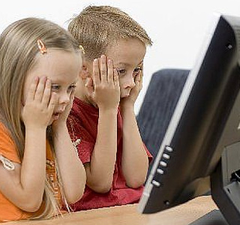
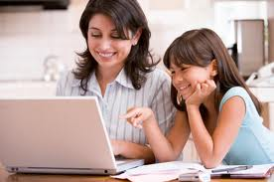
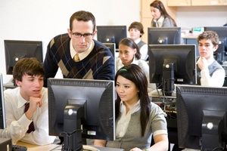

Αποτύπωση απόψεων/στάσεων/εμπειριών για την ασφάλεια στο διαδίκτυο

Slide 15
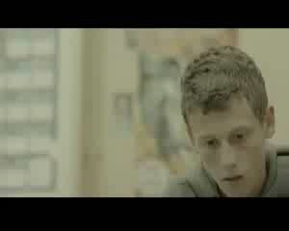

Slide 16
Τα παιδιά για την ασφάλεια στο διαδίκτυο
Σύμφωνα με αποτελέσματα ερευνών, τα παιδιά:
  Αισθάνονται ανασφάλεια στο διαδίκτυο (Ybarra, 2004, Mitchell et al., 2001)
  Είχαν εμπειρίες ανασφάλειας (Stahl & Fritz, 2002)
  Συζητούν με τους γονείς τους σχετικά με την ασφάλεια στο διαδίκτυο (Fleming et al., 2006)
  Στο Βέλγιο παρουσιάζεται υψηλό επίπεδο ανασφαλούς χρήσης (Valcke et al., 2007)
Πρόταση: Κατάλληλες στρατηγικές διαχείρισης (Ey & Cupit, 2011)

Slide 17
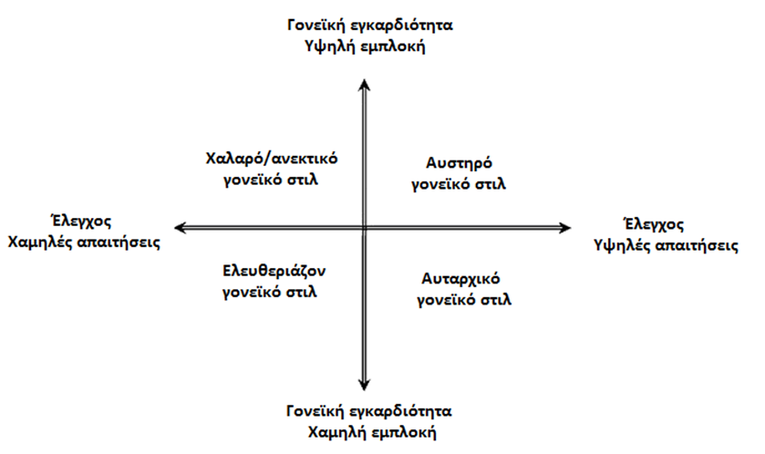
Οι γονείς για την ασφάλεια στο διαδίκτυο
Σύμφωνα με αποτελέσματα ερευνών, οι γονείς:
  Πιστεύουν ότι τα παιδιά τους επισκέπτονται ακατάλληλες ιστοσελίδες ή έχουν ριψοκίνδυνη συμπεριφορά (Liau, Khoo & Ang 2008)
  Δρουν διαμεσολαβητικά για να εξασφαλίσουν ασφάλεια στο διαδίκτυο για τα παιδιά τους (Youn, 2008)
  Υιοθετούν συνήθως ένα αυστηρό στυλ σχετικά με την ασφάλεια στο διαδίκτυο (Valcke et al., 2010)

Slide 18
Οι εκπαιδευτικοί για την ασφάλεια στο διαδίκτυο
Σύμφωνα με αποτελέσματα ερευνών:
  Οι εκπαιδευτικοί δεν έχουν τις κατάλληλες δεξιότητες για να προωθήσουν την ενημέρωση για την ασφάλεια στο διαδίκτυο
  Οι εκπαιδευτικοί που τείνουν να ενσωματώνουν νέες τεχνολογίες στη διδασκαλία τους είναι πιο αποτελεσματικοί στην προώθηση του ζητήματος της ασφάλειας του διαδικτύου (Anastasiades & Vitalaki, 2011)
  Οι εκπαιδευτικοί θεωρούν το διαδίκτυο επισφαλές (Δημητρακακης κ.α., 2011)
Ενημέρωση από τους εκπαιδευτικούς για την ασφάλεια στο διαδίκτυο στη σχολική τάξη
  Κυρίως στα πλαίσια του αντικείμενου των νέων τεχνολογιών μέσω προγραμμάτων που αξιοποιούν το διαδίκτυο προάγοντας την ασφαλή χρήση του (Wishart, 2004).
Ανάγκη για επιμόρφωση εκπαιδευτικών που μπορεί συμβάλλει θετικά (Chou & Peng, 2011)

Slide 19
Έχετε τα κατάλληλα εφόδια για να προωθήσετε συμπεριφορές ασφάλειας στο διαδίκτυο μέσα στη σχολική τάξη;

Slide 20
4. ΚΙΝΔΥΝΟΙ ΣΤΟ ΔΙΑΔΙΚΤΥΟ

Slide 21
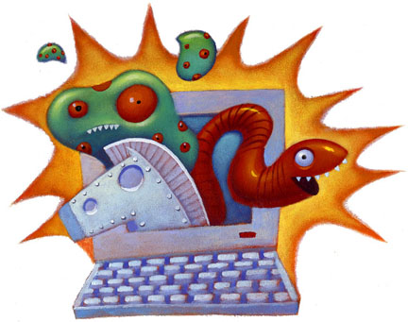
Κίνδυνοι κατά την ηλεκτρονική αλληλογραφία
Κακόβουλα λογισμικά (Malware)
  «malware» = malicious + software
  Λογισμικά που εγκαθίστανται στον υπολογιστή και εκτελούν ανεπιθύμητες εργασίες, συχνά προς όφελος κάποιου τρίτου. (http://ist.mit.edu)
Ιοί (Viruses)
Δούρειοι ίπποι (Trojan horses)
Σκουλήκια (Worms)

Slide 22

Ανεπιθύμητη αλληλογραφία (Spamming – Spam mail)
Η μαζική αποστολή μεγάλου αριθμού μηνυμάτων ηλεκτρονικού ταχυδρομείου (e-mail) που απευθύνονται σε ένα σύνολο παραληπτών του διαδικτύου χωρίς αυτοί να έχουν προκαλέσει συνειδητά την αλληλογραφία με τον εν λόγω αποστολέα (http://www.noc.ntua.gr)
Απρόκλητο: παραλήπτης ≠ αποστολέας
Εμπορικό: διαφήμιση, πελατολόγιο, πωλήσεις
Μαζικό: πληθώρα mail σε πλήθος παραληπτών

Slide 23
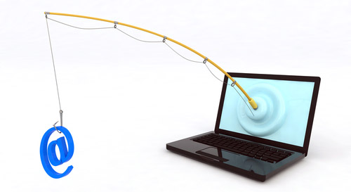
Ηλεκτρονικές απάτες και προσωπικά δεδομένα (1/2)
Μηνύματα απατηλού περιεχομένου (hoaxes)
ενοχλητικού τύπου μηνύματα ηλεκτρονικού ταχυδρομείου
  Προειδοποιητικά: ψεύτικες απειλές
  Συμπαράστασης: ανθρώπινα προβλήματα
  Εκφοβισμού: αλυσίδες mail για αποφυγή «κατάρας»
  (http://www2.e-yliko.gr)
Ηλεκτρονικο ψαρεμα (phishing)
  Οικονομική εξαπάτηση ανυποψίαστων πελατών από απατεώνες που προσπαθούν να αποσπάσουν προσωπικά-οικονομικά στοιχειά από τα θύματα τους

Slide 24

Ηλεκτρονικές απάτες και προσωπικά δεδομένα (2/2)
Νιγηριανή επιστολή
  Πλασματικές ιστορίες μέσω των οποίων οι δράστες προσπαθούν να αποσπάσουν μεγάλα χρηματικά ποσά από ανυποψίαστους χρήστες, δελεάζοντάς τους με τεράστια κέρδη. (Τζουραμανης, 2005)
Ισπανικό Λοττο
  Μαζική αποστολή μηνυμάτων ηλεκτρονικής αλληλογραφίας σε τυχαίους χρήστες του διαδικτύου, με τα οποία τους ενημερώνουν ότι έχουν κερδίσει ένα μεγάλο χρηματικό πόσο της τάξεως των εκατομμυρίων δολαρίων σε ηλεκτρονική κλήρωση του διαδικτύου. (http://www.astynomia.gr)

Slide 25
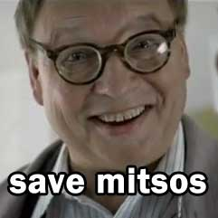
Ασφάλεια κατά την άμεση συνομιλία (Chat rooms)
Τι είναι τα δωμάτια επικοινωνίας (chat rooms);
Ποιες είναι οι 2 κατηγορίες κίνδυνων κατά την άμεση συνομιλία:
Αποπλάνηση ανηλίκου (Grooming)
Ηλεκτρονική παρενόχληση - εκφοβισμός (Cyberbulling)

Slide 26
Αποπλάνηση ανηλίκου (Grooming)
Το Grooming (αποπλάνηση ανηλίκου) είναι η διαδικασία κατά την οποία, παιδόφιλοι, προσποιούμενοι ότι είναι έφηβοι, χρησιμοποιούν τα δωμάτια ανοιχτής επικοινωνίας (chat rooms), τις ιστοσελιδες κοινωνικης δικτυωσης και αλλους χωρους διαδικτυακης επικοινωνιας για να προσελκυσουν παιδια με σκοπο να τα κακοποιησουν. (saferinternet.gr)

Slide 27
Παράγοντες που συντελούν στην εύκολη αποπλάνηση (1/2)
α) Στο ίδιο το παιδί
Το φύλο του παιδιού (κορίτσια τα περισσότερα θύματα)
Η ηλικία του παιδιού (προέφηβοι)
Χαρακτηριστικά της προσωπικότητάς του (χαμηλή αυτοεκτίμηση /ευαισθησία)
Παιδιά με ειδικές ανάγκες/αναπηρία /μαθησιακές δυσκολίες
(τάση να εμπιστευτούν περισσότερο τους ενήλικες)

Slide 28
Παράγοντες που συντελούν στην εύκολη αποπλάνηση (2/2)
Β) ΣΤΗΝ ΟΙΚΟΓΕΝΕΙΑ
Οικογενειακό περιβάλλον (παιδιά «κανονικών» οικογενειών τα θύματα)
Κοινωνικοοικονομική κατάσταση (όσο πιο υψηλή τόσο μεγαλύτερες πιθανότητες θυματοποίησης)
Γ) ΣΤΟ ΚΟΙΝΩΝΙΚΟ ΠΕΡΙΒΑΛΛΟΝ
  Φίλοι (παιδιά χωρίς φίλους εύκολα θύματα)
  Σχολείο (σχολική αποτυχία)
  Γεωγραφικό περιβάλλον (αστοί τα περισσότερα θύματα)

Slide 29
Ηλεκτρονική παρενόχληση - εκφοβισμός (Cyberbulling)
Τι είναι το Cyberbulling;
Η εσκεμμένη, επαναλαμβανομένη, εχθρική συμπεριφορά από ένα άτομο η ομάδα, που προορίζεται να προκαλέσει εκφοβισμό ή και να βλάψει άλλους μέσα στο διαδίκτυο ονομάζεται cyberbulling (Belsey, 2004)
Παρά τις ομοιότητες μεταξύ εκφοβισμού στο διαδίκτυο και παραδοσιακού εκφοβισμού, εντοπίζονται αρκετές διαφορές μεταξύ των δυο (Ybarra , 2007)
  Προφίλ θυτών/θυμάτων (Θύτες «αδύναμα»παιδιά -θύματα οι «νταήδες»)
  Φύλο και παρενόχληση (Τα αγόρια υπερέχουν στη θυματοποίηση)
  Ηλικία και εκφοβισμός (Προέφηβοι θύματα- ενήλικες θύτες)
  Οι παράγοντες που ενισχύουν τον κίνδυνο για παρενόχληση (Οικογένεια, κοινωνία)

Slide 30
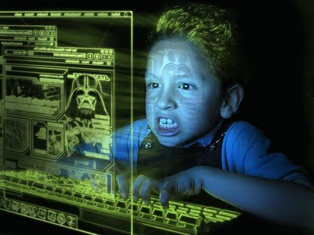
Βίαια παιχνίδια στο διαδίκτυο
Σύμφωνα με έρευνες εκατομμύρια άτομα αφιερώνουν χρόνο σε καθημερινή βάση σε βίαια ηλεκτρονικά παιχνίδια (http://www.appdata.com)
Η βία στα ηλεκτρονικά παιχνίδια προκαλεί αντικοινωνική και πολεμοχαρή συμπεριφορά στην καθημερινότητα (Charlton & Danforth, 2007)
  Ακραίες συμπεριφορές
  Συναισθήματα ευφορίας
  Συμπτώματα στέρησης
  Συναίσθημα υποτροπής, επαναφοράς και σύγκρουσης
  Οδηγεί στην εγκληματικότητα

Slide 31
Παραπληροφόρηση στο διαδίκτυο
  Η ποσότητα των πληροφοριών που διατίθενται διαμέσω του διαδικτύου ολοένα και αυξάνεται (http://www.Pi.Ac.Cy/internetsafety)
  Παραπληροφόρηση στο διαδίκτυο είναι δυνατό να συμβεί με την παρουσίαση διάφορων ψευδών η αναληθών η τροποποιημένων πληροφορίων σε ιστοσελίδες, με πιθανό σκοπό την παραπλάνηση μας
  Καθένας μπορεί να δημοσιεύσει σχόλια η πληροφορίες στο διαδίκτυο
  Το διαδίκτυο, σε πολλές περιπτώσεις, δεν διαθέτει ασφαλιστικές δικλείδες για τον έλεγχο της εγκυρότητας των πληροφοριών που δημοσιεύονται

Slide 32
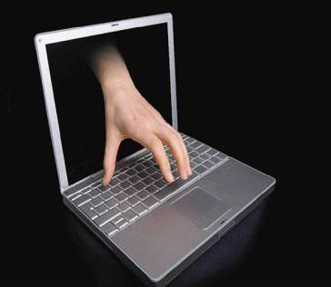
Διαμοιρασμός αρχείων
  Διαμοιρασμός αρχείων είναι η δυνατότητα που προφέρει το διαδίκτυο στους χρήστες του, να διαμοιράζονται αρχεία κάθε είδους και πραγματοποιείται μέσω διάφορων προγραμμάτων (που διατίθενται στο διαδίκτυο ελεύθερα η με πληρωμή) (http://www2.e-yliko.gr/htmls/safety/sfshare.aspx)
  Η χρήση των προγραμμάτων διαμοιρασμού αρχείων παραβιάζει τους κανόνες «υγιεινής» του υπολογιστή μας
  Μοιραζόμαστε «αρχεία» με χρήστες που δεν τους γνωρίζουμε και δεν τους εμπιστευόμαστε (Koji Domon, Naoto Yamazaki, 2004)
  Αν, από λάθος στις ρυθμίσεις του προγράμματος διαμοιρασμού αρχείων γίνει κοινόχρηστος ολόκληρος ο σκληρός δίσκος του τοπικού υπολογιστή, τότε
  θα εκτεθούν σε όλους τους χρήστες που χρησιμοποιούν το πρόγραμμα αυτό προσωπικά δεδομένα όπως
    αριθμοί πιστωτικών καρτών
    φορολογικά δεδομένα
    προσωπικά δεδομένα

Slide 33
Ηλεκτρονικός τζόγος
  Με τον όρο ηλεκτρονικός τζόγος εννοούμε την δραστηριότητα κατά την οποία δυο η περισσότερα άτομα συναντώνται διαδικτυακά με άσκοπο την ανάλλαγη στοιχημάτων (Joanne Lloyd, Helen doll, Keith Hawton, William h. Dutton, John r. Geddes, guy m. Goodwin and Robert d. rogers, 2010)
  Οι λόγοι που παίζουν τυχερά παιχνίδια στο διαδίκτυο μπορεί να είναι:
    Η ρύθμιση της διάθεσης
    Το οικονομικό κέρδος
    Η ευχαρίστηση Joanne Lloyd, Helen doll, Keith Hawton, William h. Dutton, John r. Geddes, Guy m. Goodwin and Robert d. Rogers, 2010)
  οι κίνδυνοι είναι:
    Η εξάρτηση
    Ο κίνδυνος για κατάθλιψη
    Η κατανάλωση αλκοόλ και ουσών (http://www.pi.ac.cy/internetsafety)

Slide 34
5. ΠΩΣ ΜΠΟΡΩ ΝΑ ΑΝΤΙΜΕΤΩΠΙΣΩ ΤΟΥΣ ΚΙΝΔΥΝΟΥΣ ΣΤΟ ΔΙΑΔΙΚΤΥΟ
ΤΡΟΠΟΙ ΠΑΡΕΜΒΑΣΗΣ ΓΙΑ ΠΑΙΔΙΑ, ΓΟΝΕΙΣ ΚΑΙ ΕΚΠΑΙΔΕΥΤΙΚΟΥΣ

Slide 35


Slide 36
Τρόποι παρέμβασης
Τεχνικοί: Περιλαμβάνει όλα τα τεχνικά μέσα που μπορούν να συμβάλλουν στην ασφαλή χρήση του διαδικτύου (λογισμικά, προγράμματα, φίλτρα).
Παιδαγωγικοί: Αφορούν κυρίως το σχολείο, τους γονείς η άλλους αρμόδιους φορείς.
Άλλοι (εξειδικευμένοι τρόποι): Παρέχονται από την πολιτεία.

Slide 37


Τεχνικοί τρόποι παρέμβασης (1/4)
Συστήματα φιλτραρίσματος και γονικού ελέγχου: Καταγράφουν τις ιστοσελίδες που επισκέπτεται κάποιος, προειδοποιούν για ακατάλληλο περιεχόμενο ή και διακόπτουν πλήρως τη σύνδεση, ελέγχουν τι εξέρχεται από τον υπολογιστή (windows family safety, paretologic pgsurfer).

Slide 38





Τεχνικοί τρόποι παρέμβασης (2/4)
Μηχανές αναζήτησης και φυλλομετρητές για παιδιά: Επιτρέπουν το άνοιγμα μόνο εγκεκριμένων ιστοσελιδών (kidrocket, kidzui ).
Προγράμματα προστασίας απο ιούς και τείχος προστασίας (firewall): Προστατεύουν απο ιούς και αποτρέπουν την πρόσβαση τρίτων στον υπολογιστή μας αντίστοιχα (avast, avg, online amror free).

Slide 39


Τεχνικοί τρόποι παρέμβασης (3/4)
Λογισμικά αντικατασκοπίας, ηλεκτρονικού ψαρέματος και φίλτρα για ενοχλητική αλληλογραφία (spam): Προστατεύουν από υποκλοπές προσωπικών στοιχείων ή οικονομικών δεδομένων (spyware terminator, windows defender).

Slide 40
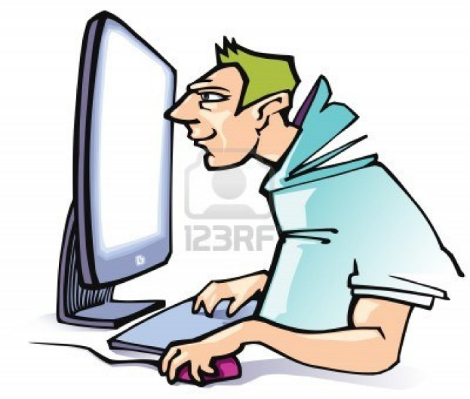
Τεχνικοί τρόποι παρέμβασης (4/4)
Κοινωνικά δίκτυα (η γενικότερα ιστοσελίδες με προσωπικά δεδομένα): Χρήση υδατογραφήματος στα προσωπικά δεδομένα για να προστατεύονται από την αντιγραφή.
Στην ιστοσελίδα http://sxoleio.eu μπορεί κάποιος
να βρει διάφορα τέτοια λογισμικά δωρεάν.

Slide 41
Παιδαγωγικοί τρόποι παρέμβασης (1/7)
Διαρκής ενημέρωση γονέων, εκπαιδευτικών και μαθητών πάνω σε θέματα κίνδυνων και ασφάλειας διαδικτύου
  Γονείς:
    Άγνοια
    Ψηφιακό χάσμα γονέων – παιδιών
    Φοβικό σύνδρομο για την τεχνολογία
    Έλλειψη διαθέσιμου χρόνου
  Εκπαιδευτικοί
    Ψηφιακά αναλφάβητοι εκπαιδευτικοί
    Ανεπάρκεια στην καθοδήγηση των μαθητών, αδυναμία ελέγχου
    Προβάλλουν το ρόλο του σχολείου ως θεσμού
Εκστρατείες ευαισθητοποίησης, προγράμματα, ημερίδες.

Slide 42

Παιδαγωγικοί τρόποι παρέμβασης (2/7)
Ο ρόλος των γονέων
  Επαγρύπνηση
  Ουσιαστική επικοινωνία με τα παιδιά
      Ούτε υπερβολικοί περιορισμοί, ούτε απόλυτη ελευθερία
      Εποικοδομητική συζήτηση
      Εμπιστοσύνη
      Όρια, κανόνες
      Μαζί με το παιδί στο διαδίκτυο

Slide 43
Παιδαγωγικοί τόποι παρέμβασης (3/7)
Ο ρόλος των γονέων
πρακτικές συμβουλές
  Τοποθετήστε τον υπολογιστή σε ένα δωμάτιο που χρησιμοποιείται από όλη την οικογένεια.
  Συζητήστε για το διαδίκτυο.
  Χρησιμοποιήστε το διαδίκτυο μαζί.
  Κάντε μια συμφωνία με τα παιδία σας για το πως και το πότε θα χρησιμοποιούν το διαδίκτυο.
  Υποστηρίξτε το παιδί σας αν συναντήσει δυσάρεστο η ανάρμοστο υλικό στο διαδίκτυο.

Slide 44
Παιδαγωγικοί τρόποι παρέμβασης (4/7)
Ο ρόλος του σχολείου/εκπαιδευτικού
  σαφέστερη καθοδήγηση
  ανάπτυξη δεξιοτήτων, στάσεων και συμπεριφορών ασφαλούς χρήσης του διαδικτύου
  γνωστοποίηση των κινδύνων
  ενθάρρυνση μαθητών ώστε να εκφράσουν τις εμπειρίες τους

Slide 45
Παιδαγωγικοί τρόποι παρέμβασης (5/7)
Ο ρόλος του σχολείου/εκπαιδευτικού
πρακτικές συμβουλές
  Συζήτηση με τους μαθητές
  Λίστα με προτεινόμενες σελίδες
  Διδασκαλία βασικών κανόνων ασφαλούς χρήσης διαδικτύου
  Επίβλεψη μαθητών κατά τη χρήση του διαδικτύου

Slide 46
Παιδαγωγικοί τρόποι παρέμβασης (6/7)
Μαθήματα ασφαλείας διαδικτύου στα σχολεία
  Αυτόνομο διδακτικό αντικείμενο η όχι
  Σε ποιες τάξεις
  Με ποιο περιεχόμενο
  Ανάπτυξη κατάλληλου εκπαιδευτικού υλικού
στην Ελλάδα
  Δ.Ε.Π.Π.Σ Πληροφορικής για το δημοτικό και το γυμνάσιο
  Δραστηριότητες στα πλαίσια αγωγής υγείας και πολιτιστικών
  Διαθεματικές δραστηριότητες

Slide 47
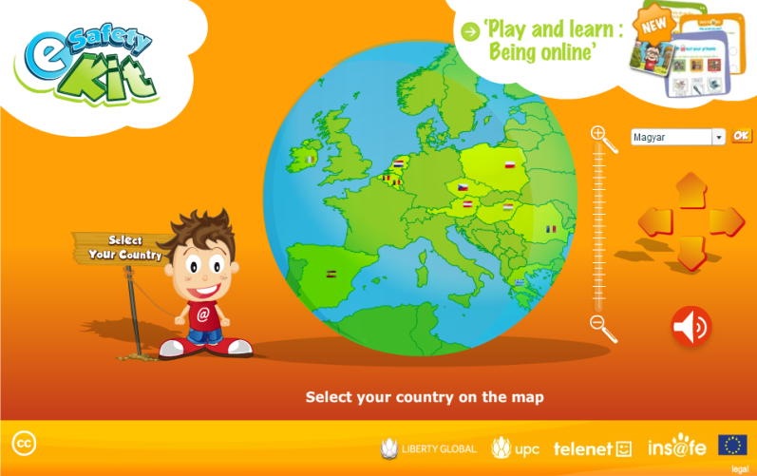
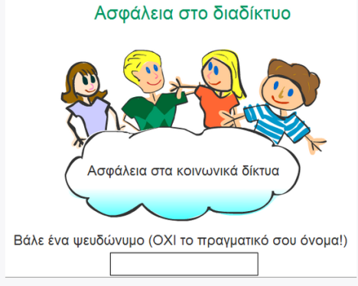
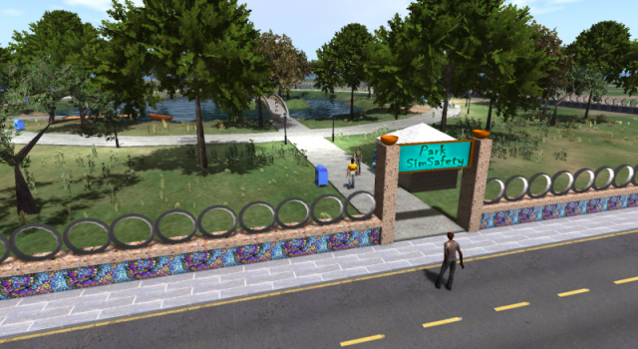
Παιδαγωγικοί τρόποι παρέμβασης (7/7)
Διδακτικά σενάρια
Ελλάδα: μελέτη ενός βίντεο και συζήτηση (Πανσεληνάς Γιώργος)
Ηνωμένο Βασίλειο: net detectives, διαδικτυακό παιχνίδι ρόλων (J.M. Wishart, C.E. Oades, M.Morris)
Παιχνίδι “SimSafety”
Άλλα παιχνίδια
http://www.esafetykit.net/index2.html
http://www.zondle.com/publicpages/esafetygames.aspx

Slide 48
Φιλοσοφία παιχνιδιών
Ο κάθε παίχτης έχει ένα ρόλο
Η ταυτότητα / ο ρόλος είναι κρυφός (ανωνυμία στο διαδίκτυο)
Μέσα από ενέργειες /επικοινωνία ο κάθε παίχτης προσπαθεί να πέτυχει το στόχο του και να καταλάβει το ρόλο των άλλων παιχτών
Συζήτηση στην τάξη κανόνων καλής χρήσης και συμπεριφοράς στο διαδίκτυο και στη ζωή μας

Slide 49
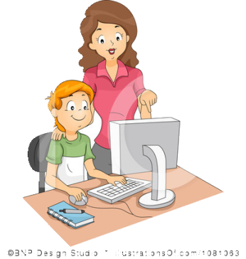
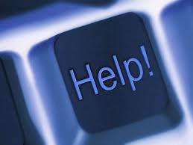
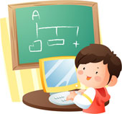
Κανόνες ασφαλούς χρήσης διαδικτύου
Συζητώ με τους γονείς μου
Δεν αποκαλύπτω προσωπικά δεδομένα
Ενημερώνω τους γονείς μου εάν δω η λάβω κάτι που με ενοχλεί η με απειλεί
Δε συμφωνώ να συναντήσω κάποιον που γνώρισα στο διαδίκτυο, χωρίς την άδεια των γονέων μου
Δε στέλνω φωτογραφίες δικές μου η μελών της οικογένειας μου σε άλλους, χωρίς την άδεια των γονέων μου
Δεν αποκαλύπτω τους κωδικούς πρόσβασης στο διαδίκτυο σε κανέναν
Φέρομαι σωστά όταν βρίσκομαι στο διαδίκτυο και δεν κάνω τίποτα που μπορεί να προβάλει η να εξοργίσει άλλους η είναι παράνομο
Δεν κάνω κάτι που κοστίζει χρήματα, χωρίς την άδεια των γονέων μου

Slide 50

Άλλοι (εξειδικευμένοι) τρόποι παρέμβασης
Δίωξη ηλεκτρονικού εγκλήματος: το τμήμα ελληνικής αστυνομίας που διώκει όσους εμπλέκονται σε παράνομες πράξεις στο διαδίκτυο.
Η ελληνική ανοιχτή γραμμή safeline δέχεται καταγγελίες για ιστοσελίδες και το δίκτυο inhope επικεντρώνεται στον εντοπισμό παράνομου περιεχομένου στο διαδίκτυο.
Η δράση μέσω της ιστοσελίδας http://www.saferinernet.gr .

Slide 51
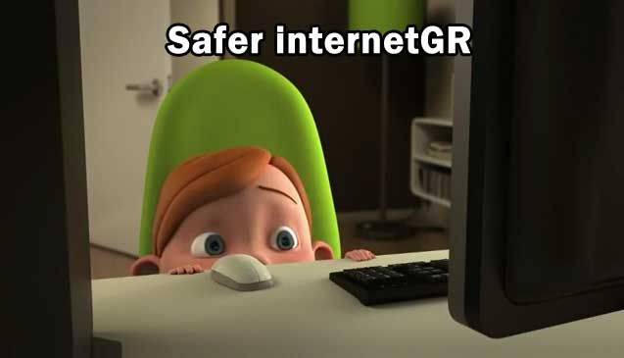
Saferinternet.gr – Always ask for help

Slide 52
6. Η ΕΛΛΗΝΙΚΗ ΠΡΑΓΜΑΤΙΚΟΤΗΤΑ
ΕΡΕΥΝΑ ΣΤΗΝ 4^{Η} ΕΚΠΑΙΔΕΥΤΙΚΗ ΠΕΡΙΦΕΡΕΙΑ ΑΧΑΪΑΣ

Slide 53
Διεξαγωγή έρευνας
Δημοτικά σχολεία της 4^{ης} εκπαιδευτικής περιφέρειας Αχαΐας
  Δώδεκα σχολικές μονάδες
    Επτά 12/θέσια δημοτικά σχολεία
    Δυο 10//θέσια δημοτικά σχολεία
    Ενα 8//θέσια δημοτικά σχολεία
    Δυο 6//θέσια δημοτικά σχολεία
Περίοδος έρευνα: 3 μήνες (Νοέμβριος 2012 – Ιανουάριος 2013)
Δείγμα: 99 μαθητές στ’ Ταξης

Slide 54
Υλοποίηση δράσεων – ασφάλεια & παιδί
Περίοδος υλοποίησης: Σεπτέμβριος 2013 – Νοέμβριος 2013
Ενημέρωση μαθητών σχετικά με την ασφάλεια στο διαδίκτυο
    Παρουσίαση στοιχείων με χρήση διαφανειών
    Προβολή βίντεο
    Συζήτηση
    Εκδηλώσεις
Ενημερωτικές συναντήσεις
Ερωτηματολόγια

Slide 55
Βασικά ερωτήματα ερωτηματολογίου
Πόσο συχνά χρησιμοποιούν οι μαθητές το διαδίκτυο;
  ιστοσελίδες κοινωνικής δικτύωσης (Facebook, google+, Myspace κ.α.)
  διαδικτυακά παιχνίδια (mmo’s, mmorpg)
  ανταλλαγή αρχείων, κατέβασμα μουσικής κ.α.
  παρακολούθηση ειδήσεων
Με ποιο τρόπο επικοινωνούν με τους φίλους τους;
Έχουν δεχτεί κάποιου είδους παρενόχληση κατά τη χρήση του διαδικτύου;
Γνωρίζουν για την ασφάλεια και τους κίνδυνους που κρύβει η χρήση του;

Slide 56
Πήγες ενημέρωσης των μαθητών για τους κινδύνους του διαδικτύου

Slide 57
Συχνότητα χρήσης του διαδικτύου

Slide 58
Ποσοστά χρήσης υπηρεσιών διαδικτύου από τους μαθητές
 | Κάθε Μέρα | Πάνω από 1 φορά την εβδομάδα | Μια φορά την εβδομάδα | Μια φορά το Μήνα | Λιγότερο από μια φορά το Μήνα
Chat | 13,6% | 15,3% | 18,6% | 16,9% | 35,6%
Κοινωνικής Δικτύωσης | 27,4% | 29,0% | 8,1% | 6,5% | 29,0%
Διαδικτυακά Παιχνίδια | 36,0% | 37,2% | 11,6% | 7,0% | 8,1%
Μουσική | 54,5% | 22,7% | 13,6% | 6,8% | 2,3%
Ανταλλαγή Αρχείων | 13,0% | 13,0% | 10,9% | 13,0% | 50,0%
Ειδήσεις | 9,1% | 9,1% | 16,4% | 12,7% | 52,7%

Slide 59
Σύνδεση μαθητών στο διαδίκτυο

Slide 60
Επικίνδυνες ενέργειες των μαθητών κάνοντας χρήση του διαδικτύου

Slide 61
ΣΥΜΠΕΡΑΣΜΑΤΑ

Slide 62
Συμπεράσματα
Ασφάλεια στο διαδίκτυο σημαίνει:
  Ορθή χρήση του με βάση κανόνες, γνώση και ενημέρωση των κίνδυνων και τρόπων αντιμετώπισης τους, καθώς και λήψη μέτρων προστασίας κατά την πλοήγηση.
Γιατί είναι απαραίτητη;
  Υψηλό ποσοστό και μεγάλη συχνότητα χρήσης από παιδιά και εφήβους
  Έκθεση τους σε σοβαρούς κινδύνους
  Εμφάνιση αντικοινωνικών συμπεριφορών (εκφοβισμός, παρενόχληση, βία, απειλές)
  Άγνοια κίνδυνων και τρόπων αντιμετώπισης από παιδιά και γονείς

Slide 63
Στάσεις
ΠΑΙΔΙΩΝ
ΓΟΝΙΩΝ
ΕΚΠΑΙΔΕΥΤΙΚΩΝ
Πιστεύουν ότι τα παιδιά τους είναι ανασφαλή στο διαδίκτυο
Θέτουν αυστηρό πλαίσιο έλεγχου
Απουσία μέσων ασφαλούς πλοήγησης στη σχολική τάξη
Δρουν κατά μη ασφαλή τρόπο
Συχνή αντιμετώπιση ακαταλλήλου διαδικτυακού υλικού
Αδυναμία να προάγουν την ασφάλεια στο διαδίκτυο

Slide 64
Κίνδυνοι στο διαδίκτυο (1/3)
ΗΛ/ΝΙΚΗ ΑΛΛΗΛΟΓΡΑΦΙΑ
Κακόβουλα λογισμικά
Ιοί
ΑΝΕΠΙΘΥΜΗΤΗ ΑΛΛΗΛΟΓΡΑΦΙΑ
Απρόκλητη
Εμπορική
ΗΛΕΚΤΡΟΝΙΚΕΣ ΑΠΑΤΕΣ
Νιγηριανή επιστολή
Μηνύματα απατηλού περιεχομένου
Δούρειοι ίπποι
Σκουλήκια
Μαζική
Ισπανικό λόττο

Slide 65
Κίνδυνοι στο διαδίκτυο (2/3)
ΑΜΕΣΗ ΣΥΝΟΜΙΛΙΑ
Αποπλάνηση ανηλίκου
ΒΙΑΙΑ ΠΑΙΧΝΙΔΙΑ
Παγκόσμια υψηλό ποσοστό ενασχόλησης
Αντικοινωνική και πολεμόχαρης συμπεριφορά
ΠΑΡΑ-
ΠΛΗΡΟΦΟΡΗΣΗ
Ολοένα αυξανόμενος όγκος πληροφοριών
Ανεξέλεγκτη η ορθότητα τους
Ηλεκτρονική παρενόχληση

Slide 66
Κίνδυνοι στο διαδίκτυο (3/3)
ΗΛΕΚΤΡΟΝΙΚΟΣ
ΤΖΟΓΟΣ
Εξάρτηση
ΔΙΑΜΟΙΡΑΣΜΟΣ
ΑΡΧΕΙΩΝ
Κίνδυνος προσωπικών δεδομένων
Κατάθλιψη
Χρήση ουσιών και κατανάλωση αλκοόλ

Slide 67
Στην Ελλάδα (1/2) ερευνά στο νόμο Αχαΐας σε μαθητές Στ τάξης
Πηγές ενημέρωσης μαθητών για κινδύνους διαδικτύου
Σύνδεση μαθητών στο διαδίκτυο
Μ.Μ.Ε.
Σχολείο
Άλλες πηγές
Αλλού
Σχολείο
Σπίτι

Slide 68
Στην Ελλάδα (2/2)
Ποσοστά χρήσης υπηρεσιών
Μουσική
Παιχνίδια
Κοιν/κα δίκτυα
Συχνότητα χρήσης διαδικτύου
43% πάνω από μια φορά την εβδομάδα
33% κάθε μέρα
Μικρό ποσοστό μαθητών προβαίνει σε επικίνδυνες ενέργειες κατά τη χρήση διαδικτύου

Slide 69
Τρόποι παρέμβασης
Άλλοι (πολιτεία)
Παιδαγωγικοί
(Σχολειό
Γονείς
Αρμόδιοι φορείς)
Τεχνικοί (λογισμικά)

Slide 70
Ανακεφαλαιώνοντας
Τα παιδιά αντιμετωπίζουν ποικίλους κινδύνους στο διαδίκτυο
Υπάρχουν τρόποι παρέμβασης
Είναι απαραίτητη η κινητοποίηση και ευαισθητοποίηση
  Γονέων & δάσκαλων
  (συζήτηση, ενημέρωση, επαγρύπνηση, σεμινάρια,
  εγκατάσταση :
          φίλτρων
          τειχών προστασίας
          λογισμικών αντικατασκοπείας)
  Πολιτείας
  (δίωξη ηλεκτρονικού εγκλήματος,safe line, inhope, saferinternet)

Slide 71

Πώς εργαστήκαμε
Καταιγισμός ιδεών

Slide 72
Συλλογή υλικού
Εργασίες σε ελληνικά συνέδρια
Άρθρα σε ξένα περιοδικά
Διατριβές
Βίντεο
Ιστοσελίδες
Εικόνες
Παιχνίδια

Slide 73
Καταμερισμός εργασίας
Διαβάστηκε από όλους το θέμα, σε διάστημα 1 εβδομάδας
Η εργασία μοιράστηκε με βασικό κριτήριο τα ιδιαίτερα ενδιαφέροντα ή τις ειδικές γνώσεις του καθενός από τα μελή
Η συνεργασία πραγματοποιήθηκε με κοινή απόφαση με απόλυτα ελεύθερες και δημοκρατικές διαδικασίες

Slide 74
Διάρθρωση και συγγραφή της εργασίας
Μελέτη υλικού
Προσπάθεια κατανόησης του θέματος μέσα από μελέτη βιβλιογραφίας
Επεξεργασία των πηγών και σύνθεση
Καταγραφή κύριων σημείων
Σχεδιάγραμμα της εργασίας
Συγγραφή της εργασίας

Slide 75
Παρουσίαση εργασίας
Σκελετός ατομικής εργασίας (ατομικό ppt)
Σύνθεση όλων των σκελετών των εργασιών (ομαδικό ppt)
Συνάντηση και συζήτηση με τον επιβλέποντα καθηγητή
Τελική παρουσίαση

Slide 76
Ευχαριστούμε πολύ!

Slide 77
ΒΙΒΛΙΟΓΡΑΦΙΑ
Action Innocence (2009) http://www.actioninnocence.org/suisse/Fichiers/ModeleContenu/824/Fichiers/ZMDN-2012-2013.pdf προςπελαςτηκε ςτις 20/4/13
Avgoulea M., Bouras C., Paraskevas M., Stathakopoulos G., (2003) Policies for content ﬁltering in educational networks: the case of Greece Telematics and Informatics 20, 71–95,
Kienfie Liau Albert & Khoo Angeline & Hwa Ang Peng, Curr Psychol (2008) Parental Awareness and Monitoring of Adolescent Internet Use, 27:217–233
Valcke M., De Wever B., Van Keer H., Schellens T., (2011), Long-term study of safe Internet use of young children Computers & Education 57, 1292–1305
Valcke M., Schellens T., Van Keer H., Gerarts M., (2007) Primary school children’s safe and unsafe use of the Internet at home and at school: An exploratory study, Computers in Human Behavior 23 , 2838–2850
Verheecke Evelyne (2008) Enquête auprès des jeunes scolarisés à Genève sur l'usage des nouvelles technologies http://www.actioninnocence.org/suisse/Fichiers/ModeleContenu/294/Fichiers/Enqu%C3%AAte%20%20Usages%20et%20m%C3%A9susages%202008.pdf
Wishart J.M., Oades C.E., Morris M., (2007) Using online role play to teach internet safety awareness, Computers & Education 48 , 460–473
Wishart Jocelyn, (2004) Internet safety in emerging educational contexts Computers & Education 43, 193–204
Δημητρακακης Κ. , Σοφος Α. , Βαλμας Θ, (2011), Η προςταςια των μαθητων ςτο διαδικτυο απο την οπτικη των εκπαιδευτικων, 2Ο Πανελληνιο ςυνεδριο Πατρα 28-30/ 4/ 2011
Ηλιαδη Αμαλια, Αςφαλεια ςτο διαδικτυο, 1ο Εκπαιδευτικο Συνεδριο «Ενταξη και Χρηςη των ΤΠΕ ςτην Εκπαιδευτικη Διαδικαςια»
Πανςεληνας Γιωργος, Αςφαλης χρηςη του διαδικτυου: Αποτελεςματικες διδακτικες παρεμβαςεις και ο ρολος του εκπαιδευτικου Πληροφορικης, 4ο Πανελληνιο Συνεδριο Καθηγητων Πληροφορικης
Παπαλεωνιδας Α., Καλτςιδης Χ., Ναλμπαντη Θ., Σταςεις μαθητων της «ψηφιακης ταξης» ςε θεματα Διαδικτυακης ςυμπεριφορας http://users.sch.gr/papaleon/images/pdfs/i-teacher.gr.pdf προςπελαςτηκε ςτις 20/4/13

